Slide 1
济南市2020年春季学期延期开学网络学习资源
济南市2020年春季学期延期开学网络学习资源
济南市2020年春季学期延期开学网络学习资源
初中历史七年级
初中历史七年级
初中历史七年级
七年级下册第二单元质量检测试题非选择题讲评
七年级下册第二单元质量检测试题选择题讲评
七年级下册第二单元质量检测试题非选择题讲评
山东省济南甸柳第一中学 辛春
山东省济南甸柳第一中学 辛春
山东省济南甸柳第一中学
济南市教育教学研究院监制
济南市教育教学研究院监制
济南市教育教学研究院监制

Slide 2
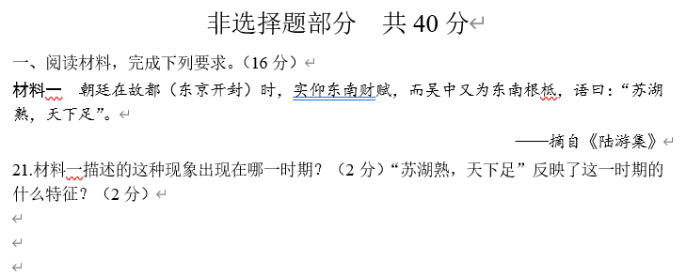
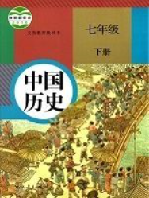
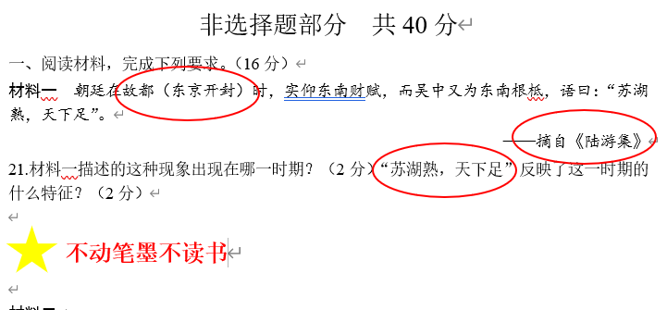
课前准备及要求：
1.七年级下册第二单元质量检测试题非选择题及答案
2.七年级下册历史课本，以便查阅知识点
3.红笔，以便标记、备注

Slide 3
非选择题做题步骤：
1.一读：读材料，找出关键词；读题目，明确“问什么”
2.二审：再读材料，获取信息，分析，加工，明确“答什么”
3.三答：联系所学，组织语言，用历史语言，明确“怎么答”

Slide 4

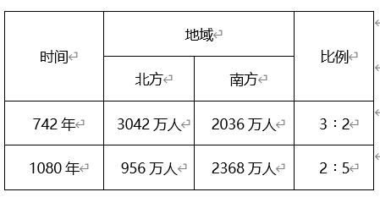
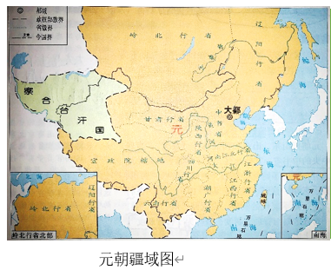
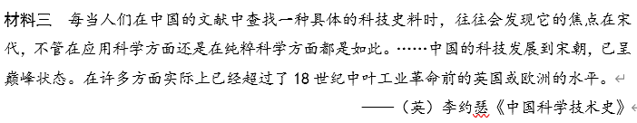
文字
一、阅读材料，完成下列要求。（16分）
材料一 朝廷在故都（东京开封）时，实仰东南财赋，而吴中又为东南根柢，语曰：“苏湖熟，天下足”。
——摘自《陆游集》
21.材料一描述的这种现象出现在哪一时期？（2分）“苏湖熟，天下足”反映了这一时期的什么特征？（2分）
表格
地图
一般三段材料：文字、表格、地图、人物图像、史料图片等
1-3个问题，每个问题1-4个得分点，每个得分点1-3分

Slide 5
开封，北宋都城
一、阅读材料，完成下列要求。（16分）
材料一 朝廷在故都（东京开封）时，实仰东南财赋，而吴中又为东南根柢，语曰：“苏湖熟，天下足”。
——摘自《陆游集》
21.材料一描述的这种现象出现在哪一时期？（2分）“苏湖熟，天下足”反映了这一时期的什么特征？（2分）
陆游，南宋文学家
【答案】时期：南宋时期。（2分）
特征：经济重心南移完成。（2分）

Slide 6
材料二
吴越王募民能垦荒田者，勿收其税，由是境内无弃田。……国人皆悦。
——《资治通鉴》
22.材料二呈现的内容分别说明了什么？（4分）材料二与材料一描述的现象之间有何关系？ （2分）
时间 | 地域 |  | 比例
 | 北方 | 南方
742年 | 3042万人 | 2036万人 | 3︰2
1080年 | 956万人 | 2368万人 | 2︰5
安史之乱以来北方战事不断
经济重心南移完成
表格
文字
分别
【答案】材料二说明北方人口急剧减少，南方人口增加。（2分）
提示语
/南方人口超过北方。
/北人南迁（2分）。
南方鼓励垦荒，统治者调整统治政策。（2分）
关系：材料二是形成材料一现象的原因。（2分）

Slide 7
材料三 每当人们在中国的文献中查找一种具体的科技史料时，往往会发现它的焦点在宋代，不管在应用科学方面还是在纯粹科学方面都是如此。……中国的科技发展到宋朝，已呈巅峰状态。在许多方面实际上已经超过了18世纪中叶工业革命前的英国或欧洲的水平。
——（英）李约瑟《中国科学技术史》
23．请依据材料三概括作者的观点。（2分）结合所学知识，列举两例史实来证明作者的观点。（4分）
不可照抄原文
【答案】观点：宋代科技发达。/中国科技在宋朝达到巅峰。（2分）
举例：北宋发明了活字印刷术、指南针广泛应用于航海等。（4分）
提示语
根据分值作答

Slide 8
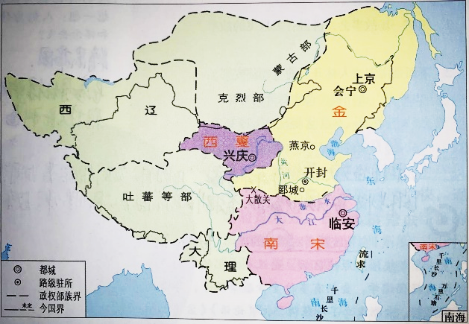
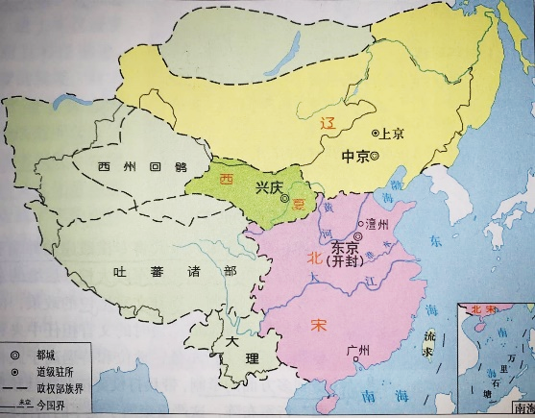
二、阅读材料，完成下列要求。（24分）
材料一
图一 图二
24. 材料一中两幅地图反映两宋政治局势有何特点？（2分）结合图二写出南宋与金对峙的分界线？（4分）两宋时期的这种局面后来是如何结束的？ （2分）
辽
金
西夏
西夏
北宋
南宋
【答案】特点：民族政权并立。（2分）

Slide 9
二、阅读材料，完成下列要求。（24分）
材料一
图一 图二
24. 材料一中两幅地图反映两宋政治局势有何特点？（2分）结合图二写出南宋与金对峙的分界线？（4分）两宋时期的这种局面后来是如何结束的？ （2分）
【答案】特点：民族政权并立。（2分）
分界线：淮水至大散关一线（4分）
结束：元朝统一全国。（2分）

Slide 10
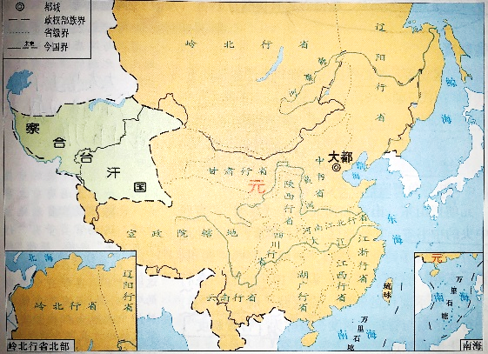
材料二
元朝疆域图
25. 材料二描述了元朝时疆域辽阔,为了进行有效地管辖,元世祖实行的行政区划与管理的制度是什么? （2分）依据材料,指出山东在当时隶属哪一行政机构管辖? （2分）
(元朝的疆域) “北逾阴山，西及流沙，东尽辽东，南越海表”“汉唐极盛之际不及焉”。
——《元史﹒地理志》
腹里
【答案】制度：行省制度（2分）
机构：中书省（2分）

Slide 11
西夏
辽
西夏
金
西夏
金
北宋
北宋
南宋
元
元
蒙古
南宋
南宋

Slide 12
材料
材料三 宋元时期是中国封建时代民族关系发展史上的一个重要时期，也是中华民族多元一体化进程的一个重要发展阶段。在这个时期，汉族与其他少数民族之间通过战争、遣使、互市、通婚等多种方式进行互动，相互之间取长补短，不仅促进了自身的发展，而且加速了民族融合的进程。
——《宋元时期中华民族多元一体化进程研究》
26.依据材料概括宋元时期汉族与其他少数民族相处的方式有哪些？（8分）请举出一个具体事例。（2分）
限定词
【答案】方式：战争、遣使、互市、通婚（8分）
举例：战争——北宋与辽澶州之战。
/遣使——北宋与辽互通使节。
/互市——宋与辽、西夏的互市。（2分）

Slide 13
材料三 宋元时期是中国封建时代民族关系发展史上的一个重要时期，也是中华民族多元一体化进程的一个重要发展阶段。在这个时期，汉族与其他少数民族之间通过战争、遣使、互市、通婚等多种方式进行互动，相互之间取长补短，不仅促进了自身的发展，而且加速了民族融合的进程。
——《宋元时期中华民族多元一体化进程研究》
27.材料三所述各民族之间的互动，对中华民族的发展有何作用？（2分）
【答案】作用：促进了民族融合（2分）

Slide 14
学以致用，举一反三
一读二审三答题
利用材料看分值
回归课本要落实
历史语言要用好
国泰民安，海晏河清
上好网课，就是贡献

Slide 15
济南市2020年春季学期延期开学网络学习资源
制作单位：山东省济南甸柳第一中学
录制时间：2020.05

